Slide 1




CHÀO MỪNG CÁC EM
ĐẾN VỚI TIẾT HỌC HÔM NAY!

Slide 2

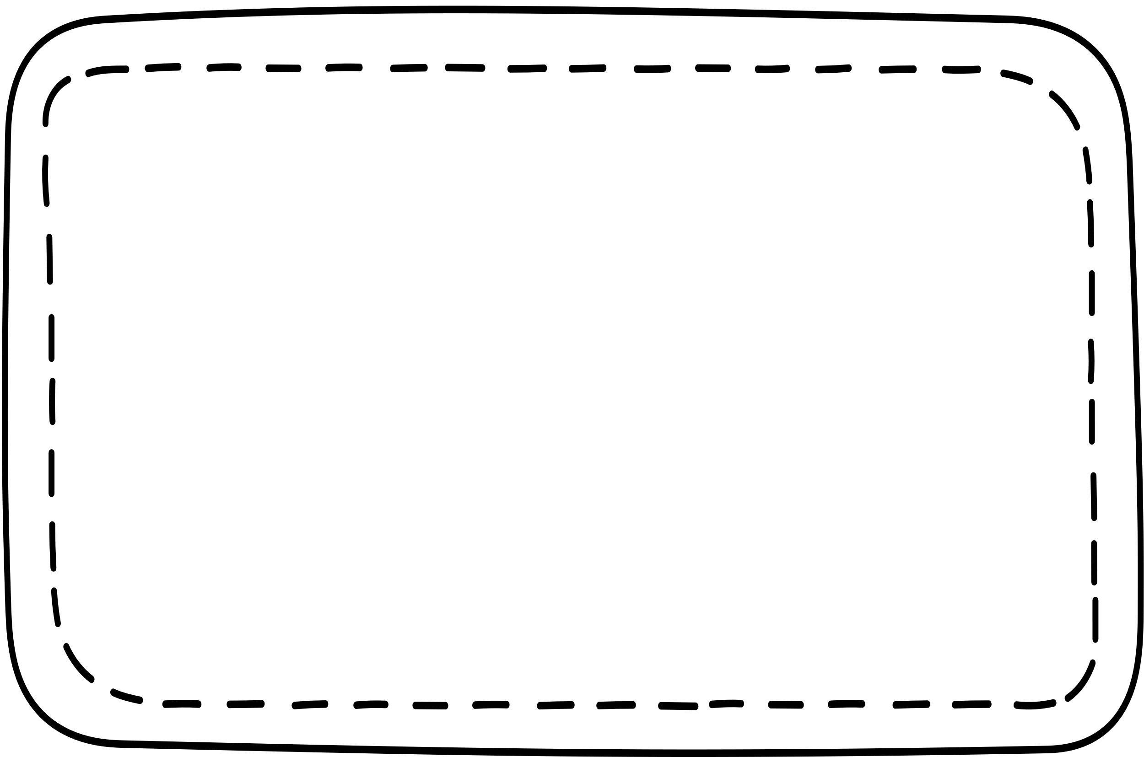

BÀI 78
ÔN TẬP PHÉP NHÂN, CHIA TRONG PHẠM VI 100 000

Slide 3




TIẾT 3
LUYỆN TẬP

Slide 4


Trò chơi “Bin – go”
â
+ GV phát cho mỗi HS một thẻ bin-gô có kẻ sẵn ô số.
+ GV đọc và viết lần lượt các phép tính lên bảng (nhân, chia, cộng, trừ nhẩm các số tròn chục, trăm, nghìn trong phạm vi 100 000)
+ HS tính rồi khoanh vào số chỉ kết quả trên thẻ.
+ HS nào khoanh đủ ba số theo một hàng (hàng dọc, ngang hay chéo) thì thắng cuộc và hô lớn “Bin – gô)

Slide 5
Bài tập 1
Chọn câu trả lời đúng
a. Phép tính nào dưới đây có kết quả lớn nhất?
A. 1 500 × 7 B. 2 109 × 5 C. 1 807 × 6
b. Phép tính nào dưới đây có kết quả bé nhất?
A. 18 126 : 3 B. 43 120 : 8 C. 52 200 : 9

Slide 6



Bài tập 2
Tính giá trị của biểu thức
â
8 103 $×$ 5 – 4 135
b. 24 360 : 8 + 9 600
c. (809 + 6 215) $×$ 4
d. 17 286 – 45 234 : 9

Slide 7
Bài tập 2
Tính giá trị của biểu thức
a. 8 103 × 5 – 4 135
= 40 515 – 4 135 = 36 380
b. 24 360 : 8 + 9 600
= 3 045 + 9 600 = 12 645
c. (809 + 6 215) × 4
= 7 024 × 4 = 28 096
d. 17 286 – 45 234 : 9
= 17 286 – 5 026 = 12 260

Slide 8

Bài tập 3
Một cửa hàng có 1 350 kg gạo, sau khi bán thì số gạo giảm đi 3 lần. Hỏi cửa hàng đó còn lại bao nhiêu ki-lô-gam gạo?
Một cửa hàng có 1 350 kg gạo, sau khi bán thì số gạo giảm đi 3 lần. Hỏi cửa hàng đó còn lại bao nhiêu ki-lô-gam gạo?

Slide 9
Tóm tắt
Có: 1 350 kg
Sau khi bán đi: số gạo giảm 3 lần.
Cửa hàng còn lại .?. kg gạo.
Bài giải
Cửa hàng đó còn lại số ki-lô-gam gạo là:
1 350 : 3 = 450 (kg)
Đáp số: 450 kg.

Slide 10


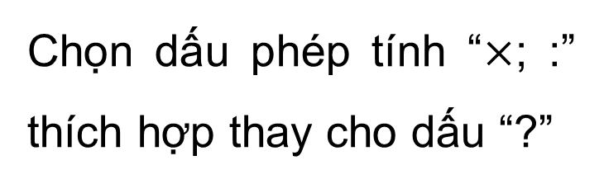
“Đố bạn”
Chọn dấu phép tính “$×$; :” thích hợp thay cho dấu “?”
Nhận thấy số đầu tiên là 64 và giá trị của biểu thức là 8 nên dấu “?” ở ô thứ nhất phải là dấu gì? Tại sao?
?
64 : (4 x 2) = 8
?

Slide 11
“Đố bạn”
Chọn dấu phép tính “$×$; :” thích hợp thay cho dấu “?”
Nhận thấy số đầu tiên là 64 và giá trị của biểu thức là 8 nên dấu “?” ở ô thứ nhất phải là dấu “:” vì nếu là dấu “×” thì giá trị của biểu thức sẽ lớn hơn nhiều.
?
64 : (4 x 2) = 8
?

Slide 12
“Đố bạn”
Chọn dấu phép tính “$×$; :” thích hợp thay cho dấu “?”
Khi đó, để giá trị của biểu thức bằng 8 thì dấu “?” ở ô thứ hai phải là dấu gì?
?
64 : (4 x 2) = 8

Slide 13

“Đố bạn”
Chọn dấu phép tính “$×$; :” thích hợp thay cho dấu “?”
Khi đó, để giá trị của biểu thức bằng 8 thì dấu “?” ở ô thứ hai phải là dấu “×” để có 64 : 8 = 8.
?
64 : (4 x 2) = 8

Slide 14
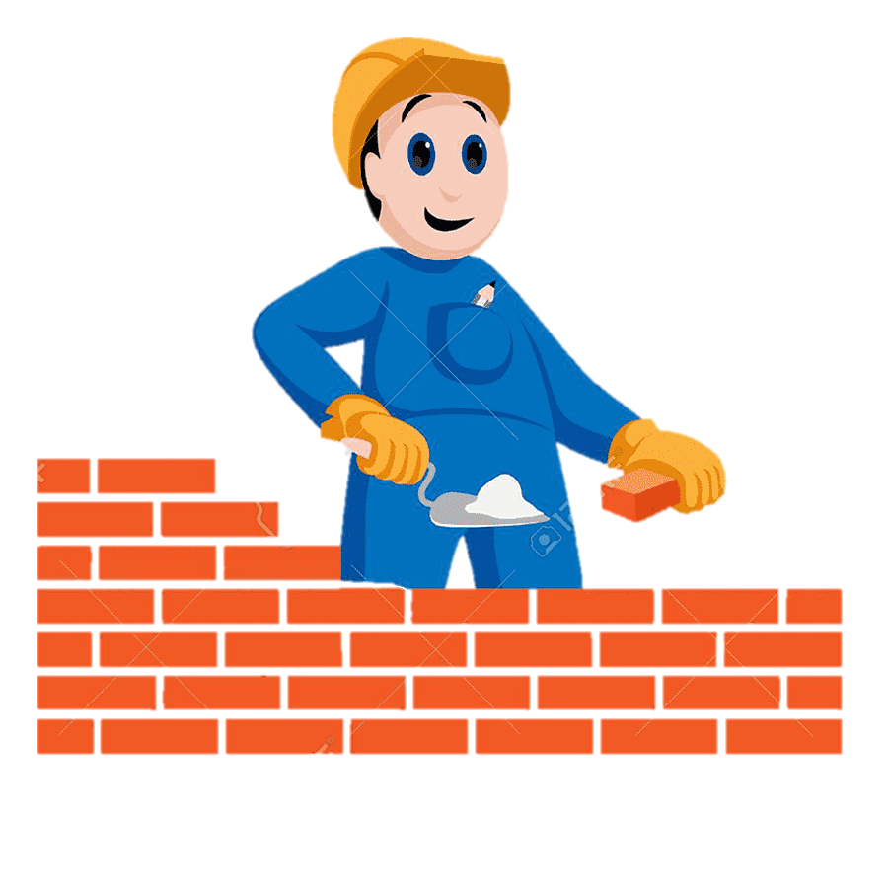
VẬN DỤNG
Bài tập 4
â
Bác Hải dự tính xây một ngôi nhà hết 87 000 viên gạch. Bác Hải đã mua 4 lần, mỗi lần 18 200 viên gạch. Hỏi theo dự tính, bác Hải còn phải mua bao nhiêu viên gạch nữa?

Slide 15

Bài tập 4
â
Muốn biết bác Hải còn phải mua bao nhiêu viên gạch nữa, ta cần biết gì trước?
Bác Hải dự tính xây một ngôi nhà hết 87 000 viên gạch. Bác Hải đã mua 4 lần, mỗi lần 18 200 viên gạch. Hỏi theo dự tính, bác Hải còn phải mua bao nhiêu viên gạch nữa?

Slide 16
Bài tập 4
Muốn biết bác Hải phải mua bao nhiên viên gạch nữa thì cần tính số viên gạch bác Hải đã mua trước
â
Bác Hải dự tính xây một ngôi nhà hết 87 000 viên gạch. Bác Hải đã mua 4 lần, mỗi lần 18 200 viên gạch. Hỏi theo dự tính, bác Hải còn phải mua bao nhiêu viên gạch nữa?

Slide 17
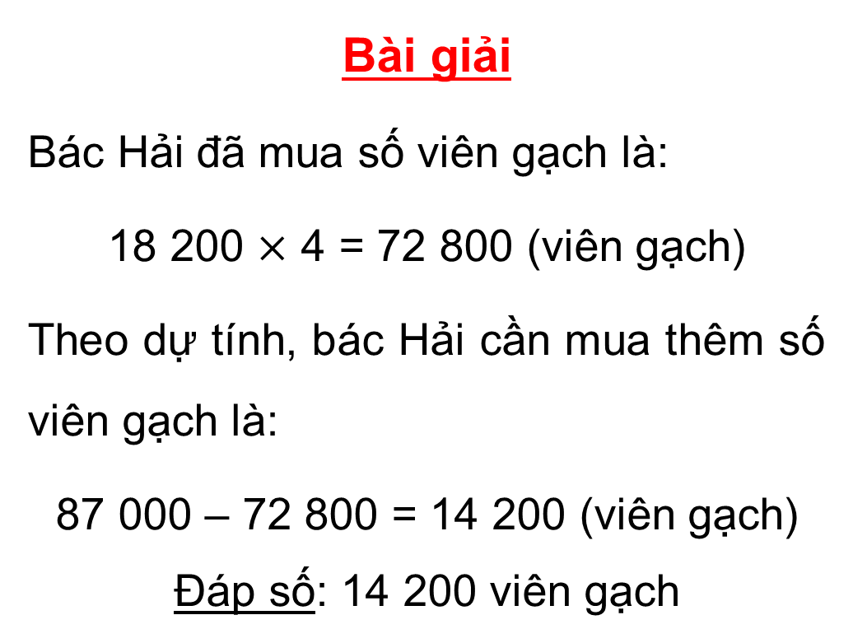
Tóm tắt
Dự tính: 87 000 viên gạch
Đã mua: 4 lần
Mỗi lần: 18 200 viên gạch
Mua thêm: ... viên gạch?
Bài giải
Bác Hải đã mua số viên gạch là:
18 200 $×$ 4 = 72 800 (viên gạch)
Theo dự tính, bác Hải cần mua thêm số viên gạch là:
87 000 – 72 800 = 14 200 (viên gạch)
Đáp số: 14 200 viên gạch

Slide 18
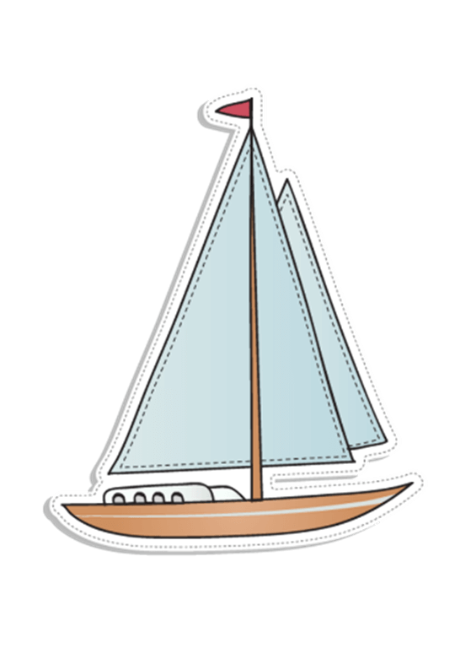
HƯỚNG DẪN VỀ NHÀ
Ôn lại các dạng bài tập về các số trong phạm vi 100 000.
Hoàn thành bài tập trong SBT
Đọc và xem trước Bài 79. Ôn tập hình học và đo lường.

Slide 19
HẸN GẶP LẠI CÁC EM TRONG TIẾT HỌC SAU!

